Slide 1
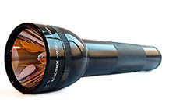
1. ELEKTRİK DEVRESİ
1.1. Tanımı
Üreteçten çıkan akımın alıcı üzerinden geçerek tekrar
üretece ulaşması için izlediği yola elektrik devresi denir.
Elektrik enerjisi ile çalışan herhangi bir aygıtın çalıştırılabilmesi için;
içinden sürekli akımın geçmesi gereklidir. Bu da ancak aygıtın
devresine bağlanan elektrik enerji kaynağı (pil,akü,batarya,alternatör
vb.) ile temin edilir.

Slide 2
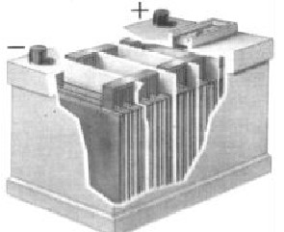
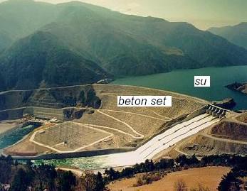
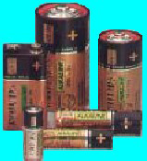
1.2. Devre Elemanları ve Tanımları
1.2.1. Üreteç
Herhangi bir enerjiyi (kimyasal, mekanik, ısı, ışık), elektrik enerjisine dönüştüren
devre elemanına üreteç veya kaynak denir. Kısaca elektrik enerjisi üreten devre elemanıdır.
Aşağıda çeşitli üreteçlere ait semboller verilmiştir.
Şekil 1.1 : Pil Çeşitleri Şekil 1.2 : Akü Şekil 1.3 : Hidroelektrik Santral

Slide 3
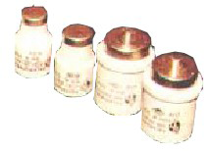
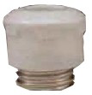
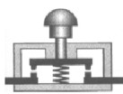
1.2.2. Sigorta
Devreyi normal çalışma akımının üzerindeki daha büyük akımlara karşı koruyan bir devre
elemanıdır. Devrenin güvenliği için kullanılır.
Şekil 1.4 : Sigorta Çeşitleri
1.2.3. Anahtar veya Buton
İstenildiği zaman elektrik akımının geçişini sağlayan, istenildiği zaman akımın
geçişini durduran devre elemanıdır. Devreyi açıp kapatmaya yarar.
Şekil1 .5 : Anahtar ve Buton Çeşitleri

Slide 4
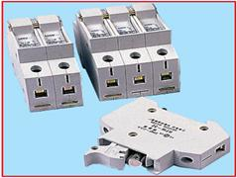
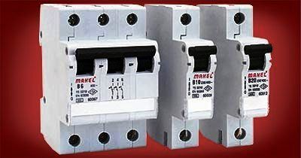
Anahtarlı Otomatik Sigortalar(MCB)
Işık sorti ve linyeleri ile motorları kısa devre aşırı yüklenmeye karşı korurlar. Anahtarları sayesinde bağlı bulundukları devrelerin açılıp kapanmasını temin ederler. Anahtarlı sigortalar aşırı akımlarda birbirinden bağımsız iki açtırıcı bulunmaktadır. Aşırı yüklenmelerde bimetal akım değerine bağlı olarak zaman gecikmeli olarak devreyi acarlar.Kısa devre durumunda belli eşik değeri aşıldığında bir elektromanyetik açtırıcı gecikmesiz olarak devreyi acar.B ve C tipleri mevcuttur. B tipi nominal akımın (3-5) katında, C tipi nominal akımın (5-10) katında devreyi acarlar

Slide 5
Buton ile anahtar arasındaki fark ise; butona basıldığında konum değiştiren (elektrik
akımının geçişine izin veren), bırakıldığında tekrar eski konumuna dönen (elektrik akımının geçişine izin vermeyen) devre elemanı olup, buna liht de denir. Anahtar ise tekrar konum değiştirmez yani ilk konumunu muhafaza eder.
Anahtar veya buton açık ise devre akımını geçirmez, ancak kapalı olmaları durumunda
devre akımını iletirler. Büyük akımlara kumanda eden anahtarlara şalter denir. Aşağıda
buton ve anahtara ait kısmi semboller verilmiştir.
Şekil 1.6 : Buton Ve Anahtar Sembolü

Slide 6
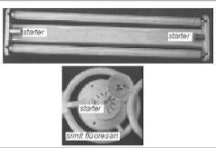
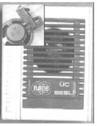
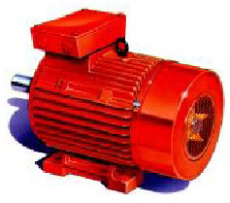
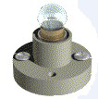
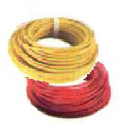
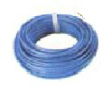
1.2.4. Alıcı
Aldığı elektrik enerjisini başka bir enerjiye dönüştüren devre elemanına alıcı, yük veya
almaç denir. Örneğin; lamba ışık enerjisine, fırın ısı enerjisine, zil ses enerjisine, motor
hareket enerjisine dönüştürür.
Şekil 1.7 : Alıcı Çeşitleri (Fluoresant, Ampul, Zil, Motor)
1.2.5. İletken
Elektrik devre elemanlarının birbirine bağlantısının yapıldığı ve elektrik akımını
ileten metal tellere(bakır,aliminyum vb.) iletken veya kablo denir.
Elektrik iç tesisatta üzeri yalıtılmış iletkenler kullanılır.Kullanılacak amaca göre farklı
kesitlerde seçilirler.
Şekil 1..8 : İletkenler

Slide 7
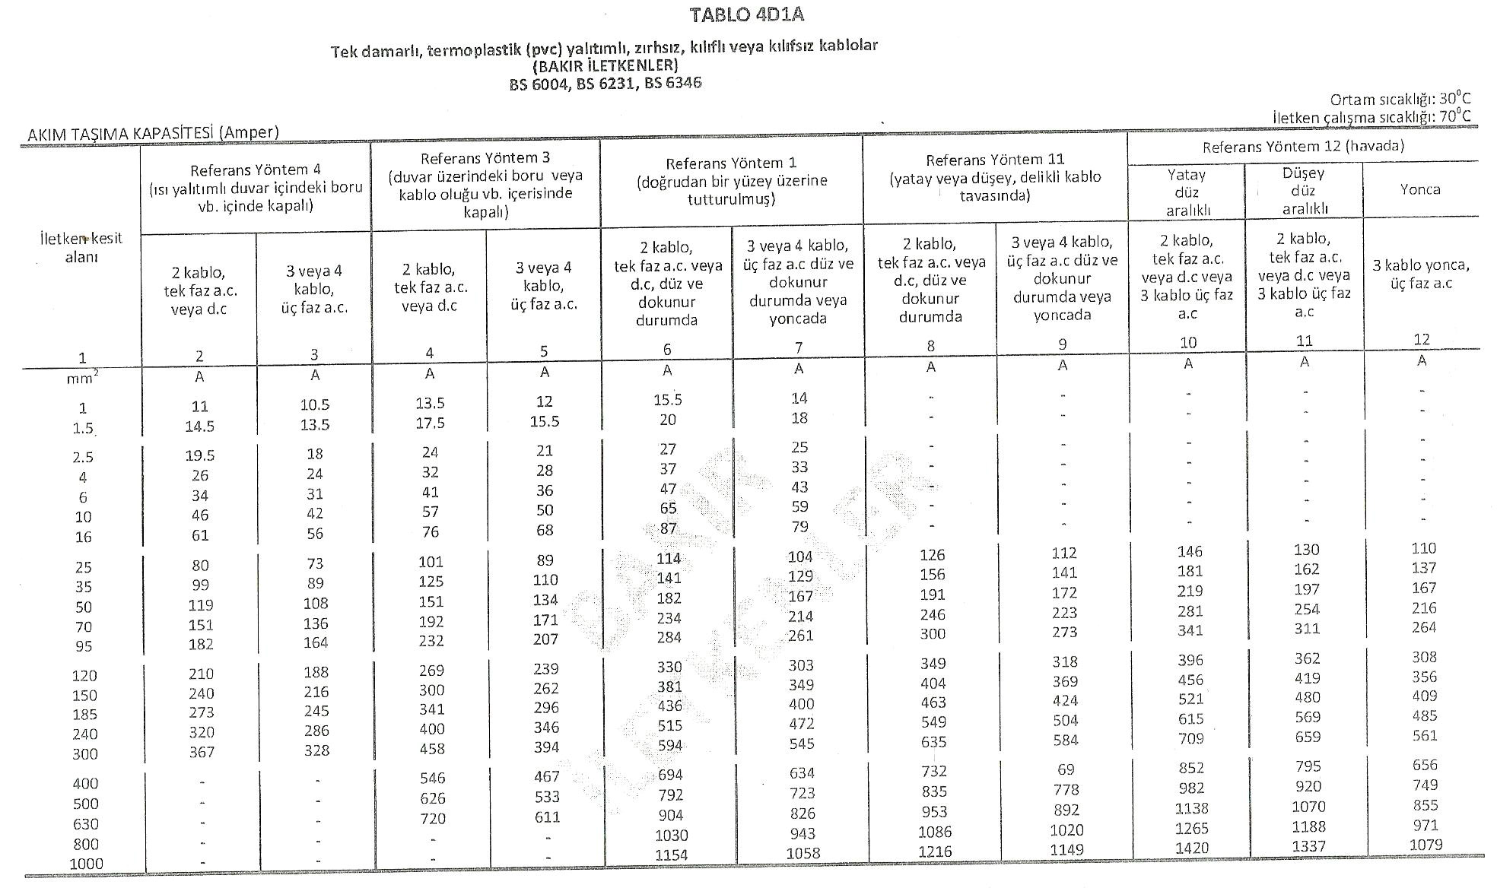

Slide 8
KABLO DAMAR VE DIŞ KILIF RENKLERİ
( İLETKENLER )
DAMAR SAYISI | DAMAR RENKLERİ | DIŞ KILIF RENGİ
1 | Her hangi bir renk
2 | Açık mavi-siyah. Siyah-kahve
3 | Yeşil / sarı,açık mavi, kahverengi veya Yeşil / sarı, siyah , kahverengi,
4 | Yeşil/sarı,açık mavi,sarı kahverengi veya açık mavi , sarı, kahverengi,siyah
5 | Yeşil/sarı,açık mavi,sarı,kahverengi,siyah
Topraklama ve benzeri koruma amacı ile kullanılan damarın çift renkli (sarı/yeşil) olması halinde kablo sembolü ‘j’ harfi ile açık mavi olması halinde ise ‘0’ harfi ile tamamlanır. Örnek NVV-J (NYM-J) 4*1,5 MM

Slide 9
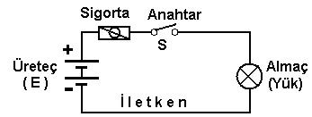
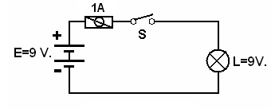
1.3. Elektrik Devresinin Çizimi
1.4. Elektrik Devre Çeşitleri
Elektrik devreleri, devreden geçen akımın, alıcıdan geçmesine göre; açık devre,kapalı
devre ve kısa devre olarak adlandırılır.
1.4.1. Açık Devre
Eğer bir devrede anahtar açık olduğu için ya da akım yolunda bir kopukluk olduğu için
üreteçten almaca enerji aktarılamıyorsa bu devrelere açık devre denir. Alıcı çalışmaz.
Açık devrenin oluşması için gerekli koşullar:
• Anahtarın açık olması,
• Sigortanın devreyi açmış
olması,
• İletkenlerde kopukluk
olması,
• Alıcının arızalı olması,
• Ek yerlerinde veya elemanların bağlantısında temassızlık olması.
Şekil 1.11 : Açık Devre Şeması

Slide 10
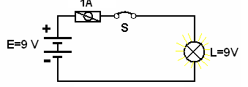
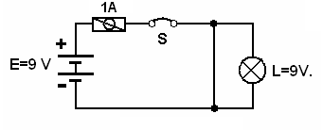
1.4.2. Kapalı Devre
Bir elektrik devresinde anahtar kapalı, iletkenler sağlam ve üreteçteki enerji alıcıya
ulaşıyorsa bu tür devreye kapalı devre denir. Alıcı çalışır.
Şekil 1.12 : Kapalı Devre Şeması.
1.4.3. Kısa Devre
Anahtar kapalı olmasına rağmen herhangi bir nedenle elektrik akımı, alıcıya gitmeden
devresini daha kısa yoldan veya direnci yok denecek kadar az olan yoldan tamamlıyorsa, bu
şekildeki devrelere kısa devre denir. Alıcı çalışmaz.
Üreteç gerilimi karşısında direnç sıfır olduğundan devreden büyük değerde akım
geçmek ister. Böyle durumda koruma elemanı olarak kullanılan sigorta devreyi açar.
İletkenlerin ,yalıtkan kısımlarının özelliğini kaybetmesi sonucunda, iletkenlerin
birbirine teması kısa devreye neden olur. Bu, arıza çeşitlerinden biri olup, arzu edilmeyen bir
durumdur. Bunu önleyebilmek için devreye uygun değerde sigorta bağlanmalıdır.
Şekil 1.13 : Kısa devre şeması

Slide 11
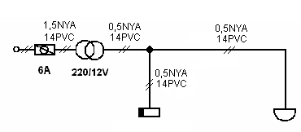
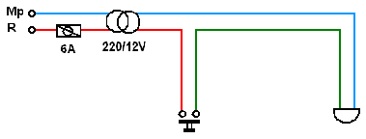
Bir Buton Bir Zil Tesisatı Uygulama Devresi
Şekil 2.4 : Bir Buton Bir Zil Tesisatı Kapalı Şeması
Şekil 2. 5 : Bir Buton Bir Zil Tesisatı Açık Şeması
. Bir Butonla İki Zil Tesisatı Uygulama Devresi
İki veya daha fazla zil paralel bağlanarak çalıştırılabilir. Bu devre genellikle birkaç
koridoru olan veya ayrı katlardaki mekânlarda kullanılır. Butona basıldığı sürece her iki zil
de çalar. Buton serbest bırakılınca ziller çalmaz.
Soru: Paralel bağlanacak zil sayısında herhangi bir sınırlama var mıdır?
Cevap: Trafo gücü paralel bağlanacak zil sayısına göre seçilirse sınırlama söz konusu olmaz.
Bir Buton İki Zil Tesisatı Kapalı Şeması

Slide 12
İki Butonla Bir Zil Tesisatı Uygulama Devresi
Bir zil, ihtiyaç duyulduğunda iki veya daha fazla sayıda buton paralel bağlanarak
çalıştırılabilir. Butonların hangisine basılırsa basılsın zil çalışacaktır. Bu devre genellikle
apartman zil tesislerinde, ana giriş ve daire kapılarındaki butonların dairedeki zili
çalıştırması için veya birden fazla amirin bir hizmetliyi çağırması gibi örneklerde kullanılır.
Soru: Bir zil için en fazla kaç buton paralel bağlanabilir?
Cevap: Herhangi bir sınırlama yoktur. İstenilen sayıda buton paralel bağlanır.
İki Buton Bir Zil Tesisatı Kapalı Şeması.
İki Buton Bir Zil Tesisatı Açık Şeması.

Slide 13
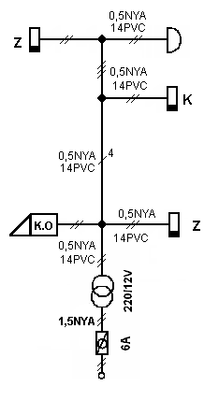
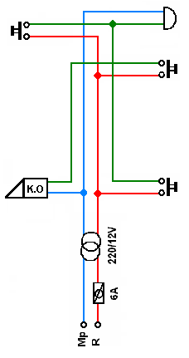
Bir Kat Bir Daireli Kapı Otomatiği ve Zil Tesisatı Uygulama Devresi
Kapı kiliti bir alıcı çeşidi olup vızıltı zilin çalışma prensibine göre çalışır. Zil gibi iki
adet bağlantı uçu vardır. Kapı otomatiği (kapı kiliti) apartman giriş kapısı üzerindedir.
Apartman kapısındaki zil butonuna (Z) basıldığında dairedeki zil çalar. Daire içindeki
kapı otomatiği butonuna (K) basıldığında apartman giriş kapısı açılır. Daire kapısınaKapalı Şema
Kapalı Şema
Açık Şema

Slide 14
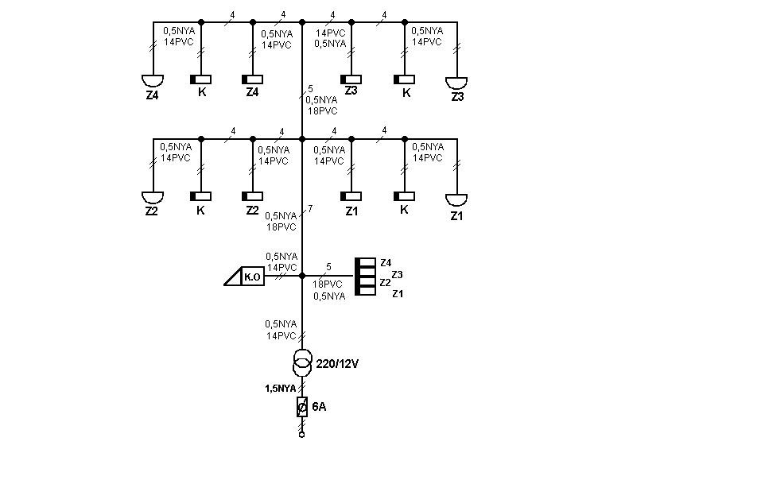
4 Haneli Apt.nın zil ve kapı otomatiği Kapalı Şeması

Slide 15
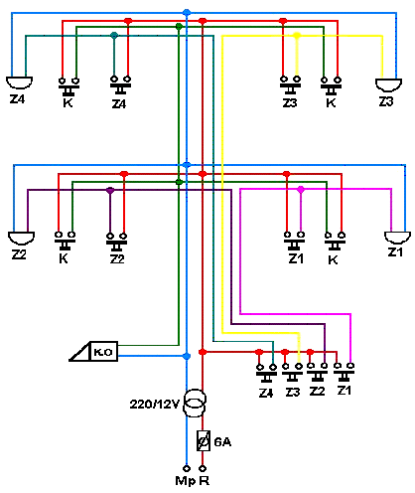
Devrenin Açık Şeması

Slide 16
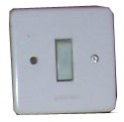
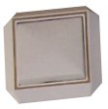
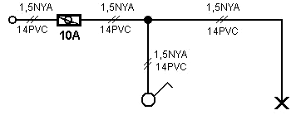
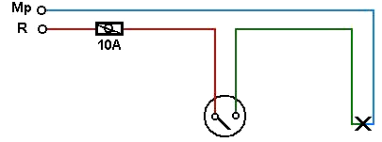
Adi Anahtar Tesisatı Uygulama Devresi
Adi Anahtar Bir lambayı veya bir grup lambayı aynı anda, aynı yerden
yakıp söndürmeye yarayan anahtarlara denir. Bu anahtarlar aspiratör,
ısıtıcılar, küçük güçlü elektrikli alıcıların kumandasında da kullanılır. Bir
giriş ve bir çıkış olmak üzere iki bağlantı ucu vardır.
: Adi Anahtar Çeşitleri
Adi Anahtar Kapalı ve Açık Sembolleri
Adi Anahtar Tesisatı Kapalı Şeması
Adi Anahtar Tesisatı Açık Şeması.

Slide 17
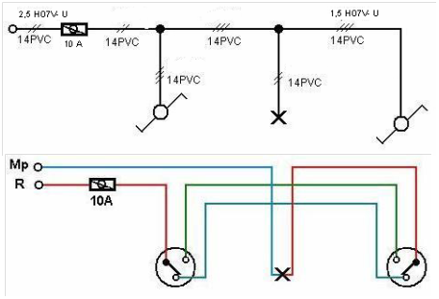
Vaviyen Anahtar Tesisatı Uygulama Devresi Bir lambayı veya bir grup lambayı (alıcıyı) iki ayrı yerden aynı zamanda veya farklı zamanlarda yakıp söndüren anahtar çeşididir. Bir tesis için iki anahtar kullanılır. Üç adet bağlantı ucuna sahiptir.

Slide 18
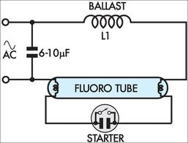
FLÖRESAN LAMBA DEVRESİ

Slide 19
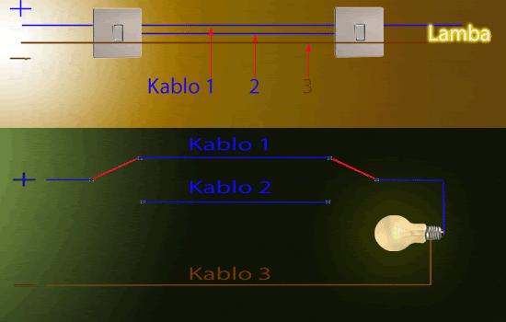

Slide 20
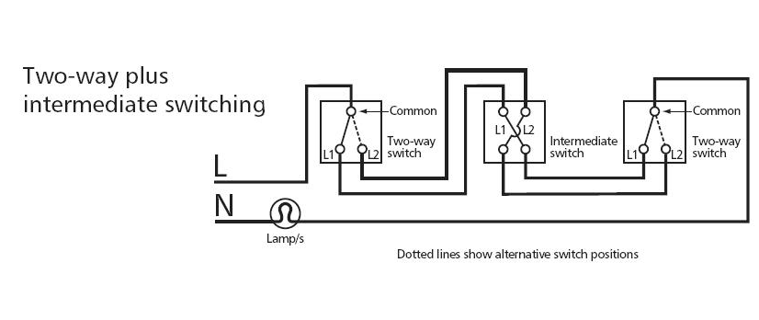
ARA VAVİEN

Slide 21
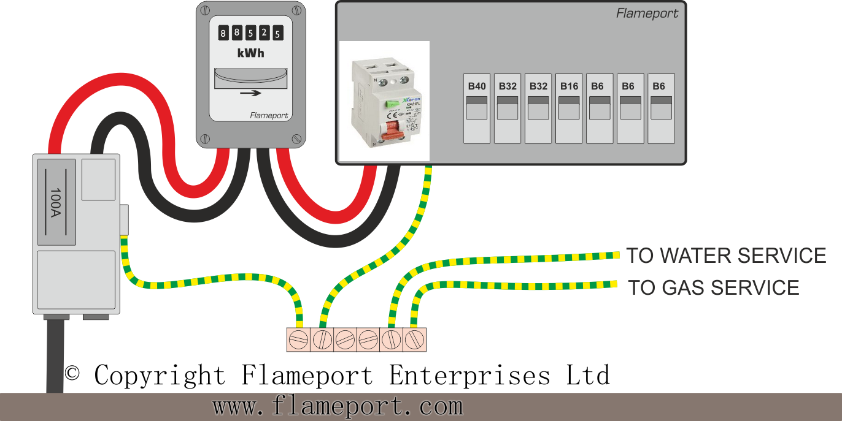
SAYAÇ DAĞITIM PANOSU

Slide 22
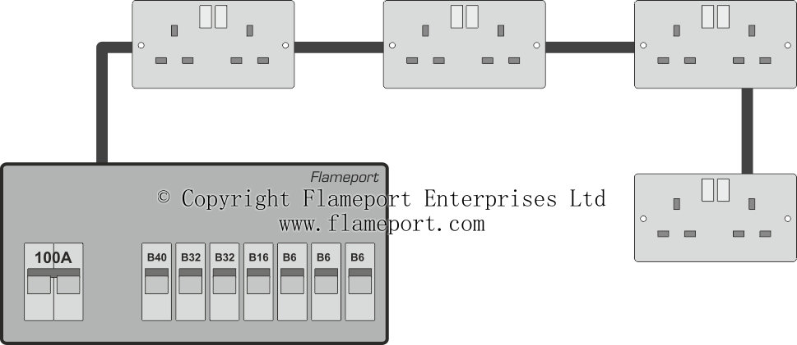
RADYAL PRİZ DEVRESİ

Slide 23
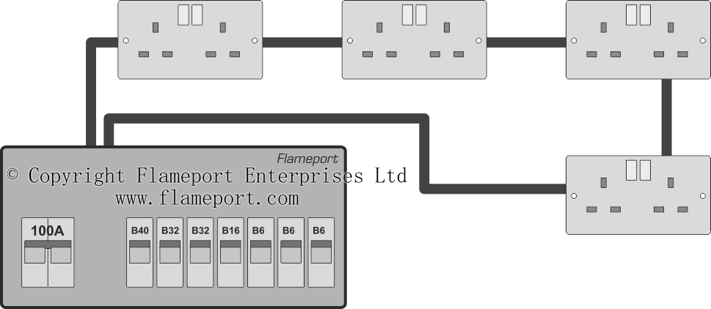
RİNG PRİZ DEVRESİ

Slide 24
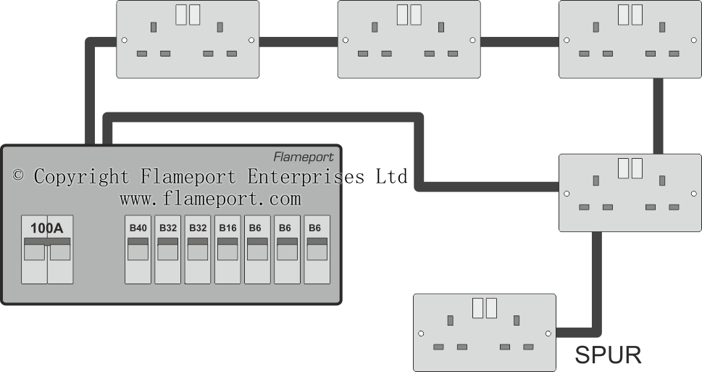
SPUR PRİZ DEVRESİ

